Slide 1


仲裁结案文书制作规范
赵丹丹 发展部
2021年7月10日

Slide 2
一、仲裁结案文书的价值
二、仲裁结案文书的要素
三、注意事项
目
录
Contents

Slide 3
一、仲裁结案文书的价值

Slide 4
一、仲裁结案文书的价值
对仲裁员的鉴赏力，是仲裁机构的真正实力。

Slide 5
二、仲裁结案文书的要素

Slide 6
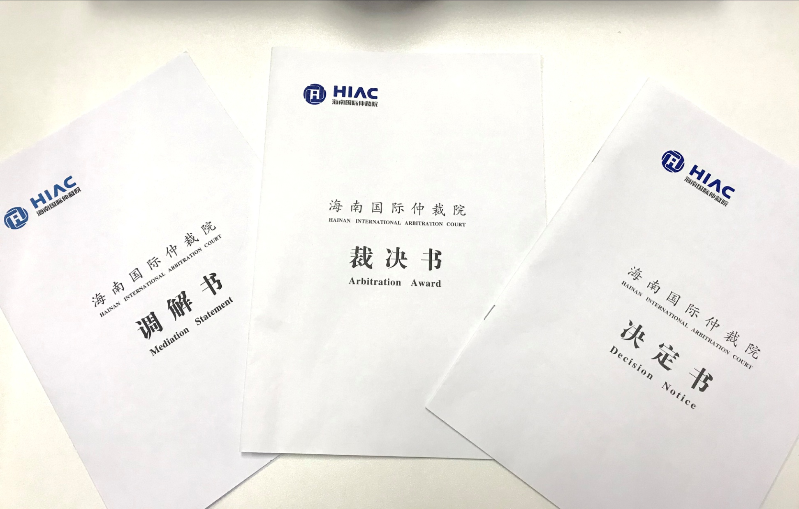

Slide 7
二、仲裁结案文书的要素
（一）标题：海南国际仲裁院、文书名称、案号
（二）正文：首部、案情、裁决意见、裁决主文、尾部
（三）落款：仲裁庭及秘书署名、海南国际仲裁院印章、日期

Slide 8
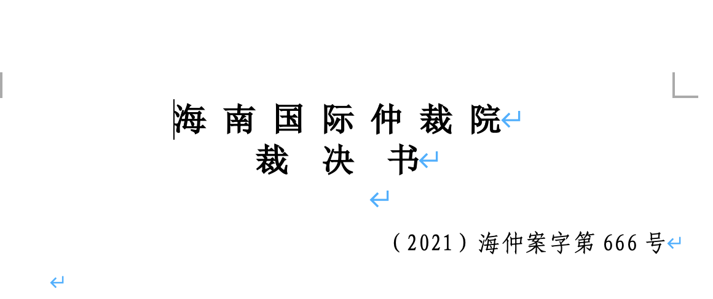
二、仲裁结案文书的要素
标 题

Slide 9
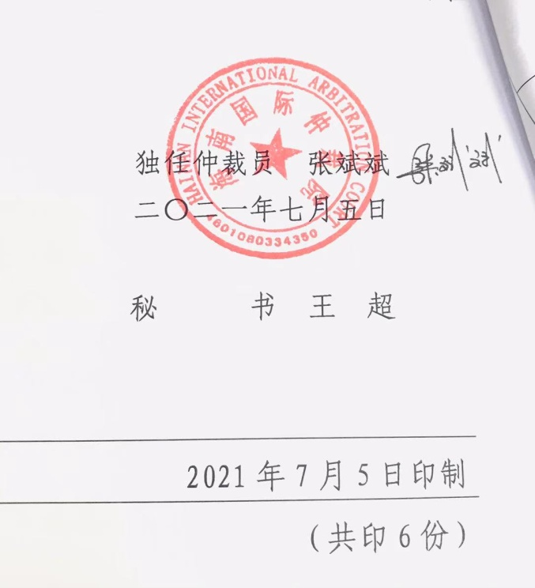
二、仲裁结案文书的要素
落 款

Slide 10
二、仲裁结案文书的要素
正 文
首部、案情、仲裁庭意见、裁决主文、尾部

Slide 11
二、仲裁结案文书的要素
首部
当 事 人
代理人信息
案件由来
组 庭
开庭信息
程序事项

Slide 12
二、仲裁结案文书的要素
案 情
仲裁请求
答辩意见
证据认证
查明事实

Slide 13
二、仲裁结案文书的要素
仲裁庭意见
裁决主文
尾部

Slide 14
三、制作仲裁结案文书的注意事项

Slide 15
三、制作仲裁结案文书的注意事项
技术规范
大 小：A3型（297mm×420mm）
页面设置：页边距为上、下3.17cm,左、右2.54cm
标题字体：海南国际仲裁院裁决书”宋体二号，加粗居中
标题行距：海南国际仲裁院”与“裁决书” 单倍行距
落 款：年份中的“○”不应采用阿拉伯数字“0”符号，而应在特殊符
号中选择

Slide 16
三、制作仲裁结案文书的注意事项
数字、标点符号的用法
年月日、时刻、记数、计量要用阿拉伯数字记述：2021年7月10日
4位以上（不含4位）的数字，采用国际通行的三位分节法：88,888
货币单位统一使用“元”。
数字为百万元以上，甚至上亿元的，可以 用“百万”“亿元”为单位。
如999万元、1亿元；
在案件中同时有其他外国货币时，需注明人民币及外币名称；

Slide 17
三、制作仲裁结案文书的注意事项
首 部
当事人为自然人、法人、其他组织
当事人变更名称或姓名
申请人（反请求被申请人）、被申请人（反请求申请人）
代理人变更
程序事项，如中止、管辖异议、回避、保全
先行裁决的表述

Slide 18
三、制作仲裁结案文书的注意事项
事 实
对不适格、口语化、情绪化的语言应予修改、删除；
对申请人和被申请人的主张应进行准确归纳、概括，除仲裁申请书、答辩书的内容外，庭审过程中的仲裁请求及事实理由的变化均应客观反映。

Slide 19
三、制作仲裁结案文书的注意事项
证据认证
证据应当列明，质证意见无需列明。
对于鉴定结论，要写明鉴定人的名称、出具的时间和鉴定意见以及双方当事人对鉴定报告的质证意见。
从证据的真实性、关联性、合法性及证明力上进行分析，对无异议的证据可集中论述，对有异议的证据，应写明异议内容和理由。

Slide 20
三、制作仲裁结案文书的注意事项
查明事实
签订合同情况、履约情况、争议发生情况等案件事实进行全面、准确、归纳、概括认定，对无争议的事实可直接进行认定。当事人协议不写明案件事实的，可以不写明。
陈述仲裁费、律师费的实际发生情况，表述为：……申请人遂申请仲裁，提出如前所述仲裁请求，并预付仲裁费X元；被申请人认为……遂提出如前所述仲裁反请求，并预付反请求仲裁费X元。

Slide 21
三、制作仲裁结案文书的注意事项
仲裁庭意见
有问必答、有求必应
对争议焦点深度分析
对裁判逻辑缜密梳理
对各方主张巧妙回应
对当事人权利和义务关系予以评价和权衡
对合同性质正确判断、合同条款合理解释、合同目的准确把握
对于不同层级法律规定正确理解与适用

Slide 22
三、制作仲裁结案文书的注意事项
仲裁费的承担
被申请人承担：依本案争议发生的原因、案件审理的结果，对申请人提出的裁决被申请人承担本案仲裁费的仲裁请求，仲裁庭予以支持。据此，被申请人应向申请人偿付仲裁费X元。
当事人分担：依本案争议发生的原因、案件审理的结果，确定仲裁费X元由申请人承担X%，即X元，被申请人承担X%，即X元。据此，被申请人应向申请人偿付仲裁费X元。

Slide 23
三、制作仲裁结案文书的注意事项
裁决主文
当事人名称用全称；
先表述本请求，再表述反请求，予以支持的先表述，不予支持的后表述；
写明引用法律全称；
写明当事人对仲裁费用的负担。

Slide 24
结 语
非常感谢各位专家的聆听，希望通过以上几个方面的分享，对各位老师今后结案文书制作有所帮助，期待我们仲裁人的共同努力，画出建设国际一流商事仲裁机构的最大同心圆，谢谢！

Slide 25
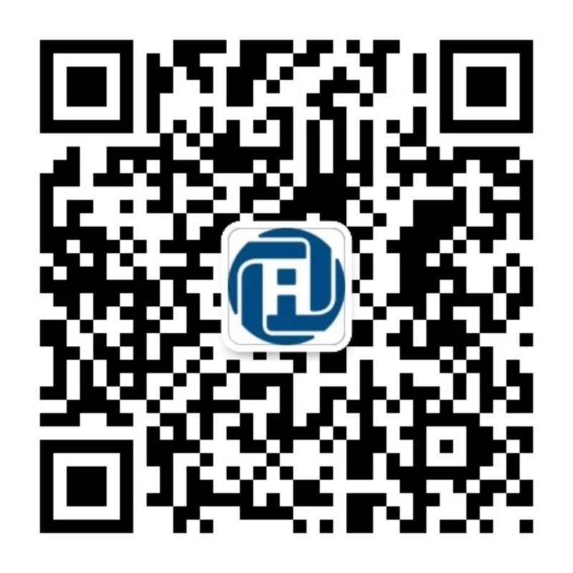
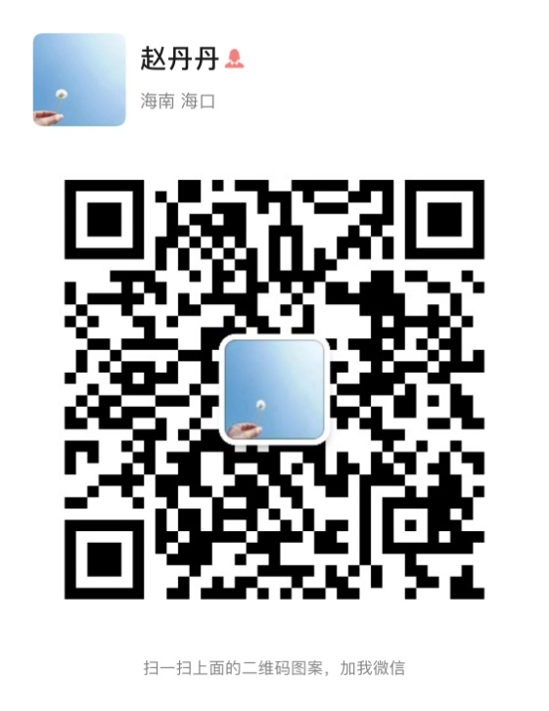
感谢关注海南国际仲裁院！
网站 www.hnac.org.cn
地址 海口市美兰区和平大道 20 号鹏晖国际大厦十一层
电话 +86-898-65328079
邮箱 hnac@hnac.org.cn

